Slide 1


20194111 최민규
3장 과제
3-3, 3-4, 3-5
컴퓨터 구조

Slide 2
20194111최민규 컴퓨터 구조
3-3. absdiff() 함수의 gdbgui 실행
실습 과제
컴퓨터 구조

Slide 3
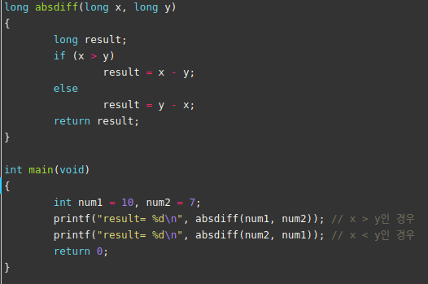
20194111최민규 컴퓨터 구조
SUB TITLE :// 3-3. absdiff( ) 함수의 gdbgui 실행
<문제>
가상머신에서 앞의 absdiff( )함수를 아래와 같이 C 프로그램을 작성하고 컴파일 한 후 실행파일을 gdbgui로 실행하여 메모리 및 레지스터 등의 상태 추적
실행 파일 생성을 위해 main( ) 함수 추가
아래와 같이 컴파일 하고 주요 단계 실행 및 상태를 추적, 캡쳐하고 설명 (-Og –g 옵션)
아래와 같이 컴파일 하고 주요 단계 실행 및 상태를 추적, 캡쳐하고 설명 (-Og –g –fif-conversion 옵션)
<소스 코드>

Slide 4
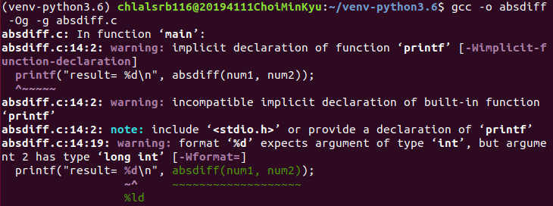
20194111최민규 컴퓨터 구조
SUB TITLE :// 3-3. absdiff( ) 함수의 gdbgui 실행 (-Og –g 옵션 컴파일)
<최적화 버전 컴파일>
가상머신에서 앞의 absdiff( )함수를 아래와 같이 최적화 버전 (-Og -g 옵션 컴파일)으로 컴파일

Slide 5
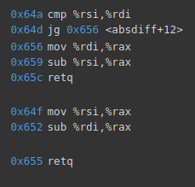
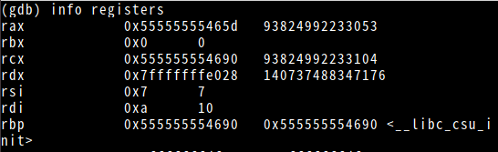

20194111최민규 컴퓨터 구조
SUB TITLE :// 3-3. absdiff( ) 함수의 gdbgui 실행 (-Og –g 옵션 컴파일)
<최적화 버전 gdbgui - absdiff ( ) 어셈블리 코드: x > y인 경우>
*현재 x = 10, y = 7 (%rdi = 10, %rsi = 7)
① %rsi레지스터, %rdi레지스터의 값을 cmp연산 한다.
(%rdi의 값, 즉 지역 변수 x의 값 - %rsi의 값, 즉 지역 변수 y의 값을 수행 한 후 결괏값이 양수 (x>y)이면 1, 결괏값이 음수 (y>x)이면 0을 반환한다.)
②jg (cmp의 연산 결괏값이 1일 때, 즉, x>y일 때 0x656 메모리 위치로 점프한다.
현재는 x>y (10>7) 가 성립하므로 0x656 메모리 위치로 점프하게 된다.
▲ 지역 변수
▲ 레지스터

Slide 6
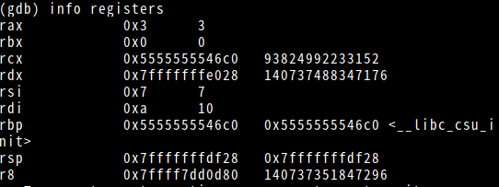

20194111최민규 컴퓨터 구조
SUB TITLE :// 3-3. absdiff( ) 함수의 gdbgui 실행 (-Og –g 옵션 컴파일)
<최적화 버전 gdbgui - absdiff ( ) 어셈블리 코드: x > y인 경우>
① %rdi (지역 변수 x = 10)의 값을 %rax(함수에서 리턴 할 값의 위치)로 mov연산한다.
②%rax의 값에서 %rsi (지역변수 y = 7)의 값을 뺀 후 결괏값을 %rax에 할당한다.
③ %rax에 존재하는 값 (x-y)의 결괏값을 리턴한다.
▲ 결과 출력
▲ 지역 변수
▲ 레지스터

Slide 7
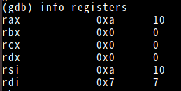

20194111최민규 컴퓨터 구조
SUB TITLE :// 3-3. absdiff( ) 함수의 gdbgui 실행 (-Og –g 옵션 컴파일)
<최적화 버전 gdbgui - absdiff ( ) 어셈블리 코드: x < y인 경우>
*이번엔 x = 7, y = 10 (%rdi = 10, %rsi = 7)
① %rsi레지스터, %rdi레지스터의 값을 cmp연산 한다.
(%rdi의 값, 즉 지역 변수 x의 값 - %rsi의 값, 즉 지역 변수 y의 값을 수행 한 후 결괏값이 양수 (x>y)이면 1, 결괏값이 음수 (y>x)이면 0을 반환한다.)
②jg (cmp의 연산 결괏값이 1일 때, 즉, x>y일 때 0x656 메모리 위치로 점프한다.
현재는 x>y (7 > 10) 이 성립하지 않으므로 0x64d에서 0x64f로 메모리가 이동하게 된다. 즉, 0x656메모리 구간을 거치지 않게 된다.
▲ 지역 변수
▲ 레지스터

Slide 8
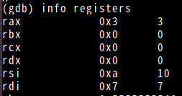


20194111최민규 컴퓨터 구조
SUB TITLE :// 3-3. absdiff( ) 함수의 gdbgui 실행 (-Og –g 옵션 컴파일)
<최적화 버전 gdbgui - absdiff ( ) 어셈블리 코드: x < y인 경우>
① %rsi (지역 변수 y = 10)의 값을 %rax(함수에서 리턴 할 값의 위치)로 mov연산한다.
②%rax의 값에서 %rdi (지역 변수 x = 7)의 값을 뺀 후 결괏값을 %rax에 할당한다.
③ %rax에 존재하는 값 (y-x)의 결괏값을 리턴한다.
▲ 결과 출력
▲ 지역 변수
▲ 레지스터

Slide 9
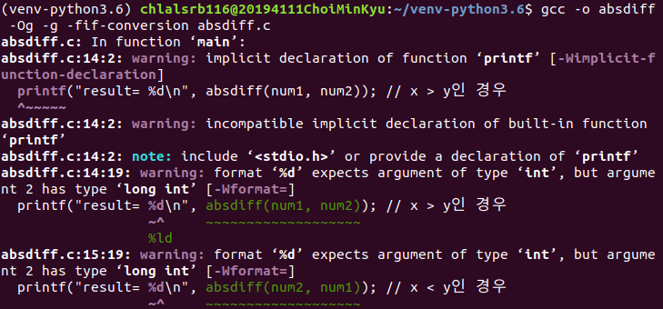
20194111최민규 컴퓨터 구조
SUB TITLE :// 3-3. absdiff( ) 함수의 gdbgui 실행 (-Og –g-fif-conversion옵션 컴파일)
<최적화 버전 컴파일>
가상머신에서 앞의 absdiff( )함수를 아래와 같이 -Og -g –fif-conversion 옵션으로 컴파일

Slide 10
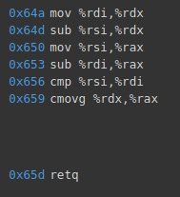
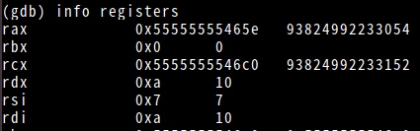
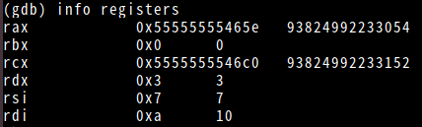

20194111최민규 컴퓨터 구조
SUB TITLE :// 3-3. absdiff( ) 함수의 gdbgui 실행 (-Og –g-fif-conversion옵션 컴파일)
<최적화 버전 gdbgui - absdiff ( ) 어셈블리 코드: x > y인 경우>
① %rdi (지역 변수 x = 10)의 값을 %rdx로 옮긴다.
②%rdx의 값에서 %rsi (지역 변수 y = 7)의 값을 뺀 후 결괏값을 %rdx에 할당한다.
▲ 지역 변수
▲ 레지스터 값 변화

Slide 11
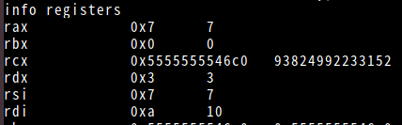

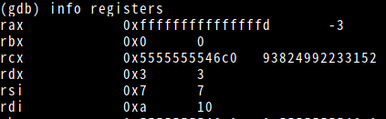

20194111최민규 컴퓨터 구조
SUB TITLE :// 3-3. absdiff( ) 함수의 gdbgui 실행 (-Og –g-fif-conversion옵션 컴파일)
<최적화 버전 gdbgui - absdiff ( ) 어셈블리 코드: x > y인 경우>
① %rsi (지역 변수 y = 7)의 값을 %rax로 옮긴다.
②%rax의 값에서 %rdi (지역 변수 x = 10)의 값을 뺀 후 결괏값을 %rax에 할당한다.
*rax값이 변하면서 result값이 변하는 것을 확인할 수 있다.
▲ 지역 변수
▲ 레지스터 값 변화

Slide 12
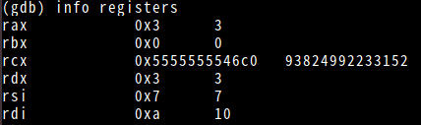

20194111최민규 컴퓨터 구조
SUB TITLE :// 3-3. absdiff( ) 함수의 gdbgui 실행 (-Og –g-fif-conversion옵션 컴파일)
<최적화 버전 gdbgui - absdiff ( ) 어셈블리 코드: x > y인 경우>
① %rsi(y = 7) 값과 %rdi(x=10)의 값을 비교한다.
②%rdi의 값이 더 큰 경우(x>y) %rax에 %rdx (x-y)의 값을 할당한 후 리턴한다.
*rax값이 변하면서 result값이 변하는 것을 확인할 수 있다.
▲ 지역 변수
▲ 레지스터 값 변화

Slide 13
20194111최민규 컴퓨터 구조
3-4. pcount_while() 함수의 역어셈블 및 gdbgui 실행
실습 과제
컴퓨터 구조

Slide 14
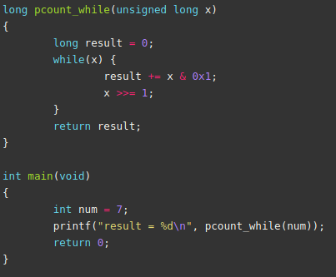
20194111최민규 컴퓨터 구조
SUB TITLE :// 3-4. pcount_while( ) 함수의 역어셈블 및 gdbgui 실행
<문제>
가상머신에서 앞의 pcount_while( )함수를 아래와 같이 C 프로그램을 작성하고 수행
실행 파일 생성을 위해 main( ) 함수 추가
아래와 같이 2가지 방식 컴파일
Og –g 옵션 (Jump-to-middle 버전), -O1 –g 옵션 (Do-while 버전)
objdump 명령으로 역어셈블 하여 pcount_while 함수의 어셈블리 코드를 분석
gdbgui로 주요 단계 실행 및 상태를 추적, 캡쳐하고 설명
<소스 코드>

Slide 15
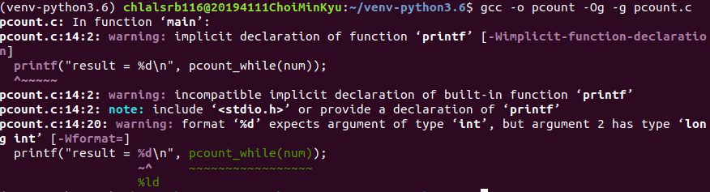
20194111최민규 컴퓨터 구조
SUB TITLE :// 3-4. pcount_while( ) 함수의 역어셈블 및 gdbgui 실행
<최적화 버전 컴파일>
가상머신에서 앞의 pcount_while( )함수를 아래와 같이 최적화 버전 (-Og -g 옵션 컴파일)으로 컴파일

Slide 16
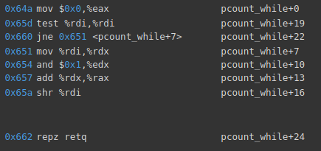
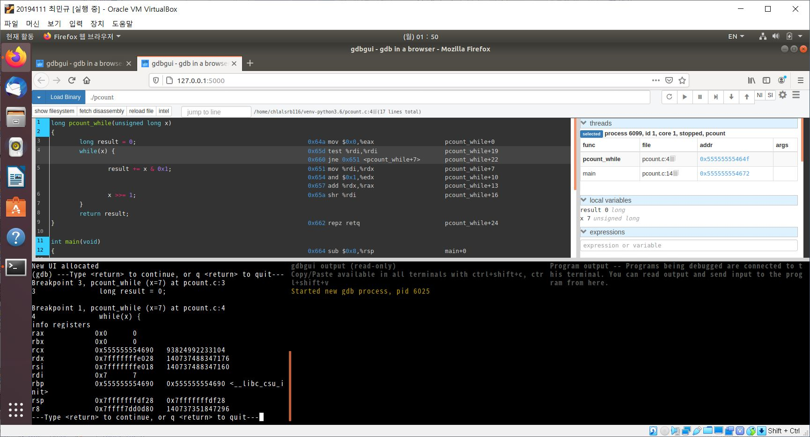
20194111최민규 컴퓨터 구조
SUB TITLE :// 3-4. pcount_while( ) 함수의 역어셈블 및 gdbgui 실행
<최적화 버전 gdbgui - pcount_while ( ) 어셈블리 코드>
*함수에서 리턴 할 결괏값이 어차피 64-bit 값이 아니므로, 32-bit 레지스터인 %eax, %edx를 이용한다.
ⓛ 상수 0을 %eax에 mov연산한다.
② while문의 조건을 확인 하는 과정: %rdi 값을 test한다. (%rdi,%rdi를 AND연산 수행) → test 결과 값을 확인 해 zf = 0인 경우 (while 조건문 만족) 0x651 메모리로 이동 해 루프를 수행한다. zf = 1인 경우 빠져나온다.
▲ 지역 변수
▲ 레지스터 값

Slide 17

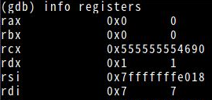
20194111최민규 컴퓨터 구조
SUB TITLE :// 3-4. pcount_while( ) 함수의 역어셈블 및 gdbgui 실행
<최적화 버전 gdbgui - pcount_while ( ) 어셈블리 코드>
<루프 안에서 연산 수행>
ⓛ %rdi의 값(지역 변수 x = 7)을 %rdx로 mov연산한다.
② %edx (%rdx의 32-bit 레지스터 부분)에 상수 1을 AND 연산한 뒤, %edx에 할당한다. (레지스터의 값을 보면 rdx의 값이 변하는 것을 확인할 수 있다.)
▲ 지역 변수
▲ 레지스터 값 변화

Slide 18
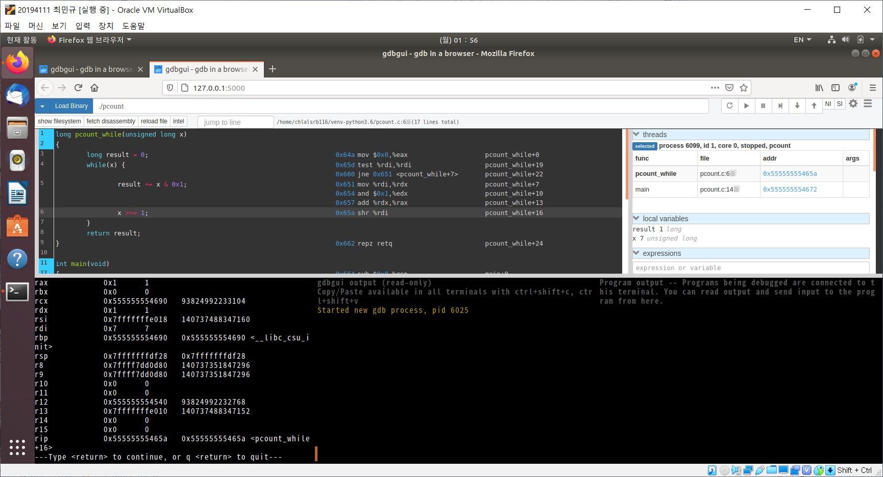
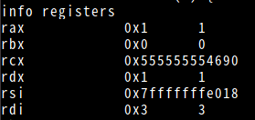

20194111최민규 컴퓨터 구조
SUB TITLE :// 3-4. pcount_while( ) 함수의 역어셈블 및 gdbgui 실행
<최적화 버전 gdbgui - pcount_while ( ) 어셈블리 코드>
<루프 안에서 연산 수행>
① %rdx와 %rax의 값을 더한 뒤 %rax에 값을 할당한다. (%rdx가 1이면 1+%rax, 0이면 0+%rax 연산이 수행되며 지역 변수 x의 16진수 상의 1 값의 개수가 %rax값에 쌓이게 된다.
② %rdi의 값에 쉬프트 연산을 수행한다. 레지스터 값과 지역 변수 값의 변화를 통해 확인할 수 있다.
▲ 지역 변수
▲ 레지스터 값 변화

Slide 19
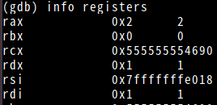
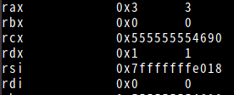



20194111최민규 컴퓨터 구조
SUB TITLE :// 3-4. pcount_while( ) 함수의 역어셈블 및 gdbgui 실행
<최적화 버전 gdbgui - pcount_while ( ) 어셈블리 코드>
이후, 루프를 돌며 앞에서의 연산을 반복한다.
test %rdi,%rdi 연산에서 zf가 1이 되면 루프를 탈출하고 결괏값을 반환한다.
레지스터 값의 변화와 지역 변수 값의 변화, 출력된 결과를 확인 해 보면 다음과 같다.
▲ 결과 출력
▲ 레지스터 값 변화
▲ 지역 변수 값 변화

